Slide 1

Пропозиції для роздрібу
Автоматизація бізнес-процесів роздрібних
торгових точок (магазинів).

Slide 2

Програма для роздрібної торгівлі автоматизує наступні операції:
повний облік товарів і послуг (наявність і рух товарів, групування по категоріях, типам документів і звітам);
ведення бази клієнтів і гнучке формування системи їх лояльності;
здійснення контролю дій персоналу.
повний облік готівкових і безготівкових коштів об'єкта, ведення розрахунків з постачальниками й операційних витрат;
інвентаризація магазина

Slide 3

Ми можемо запропонувати 4 варіанти для організації вашого торгово-технологічного процесу
Варіант 1 Автоматизована торгова точка, яка працює локально
Варіант 2 Автоматизація торгової точки та обмін з бухгалтерією
Варіант 3 Автоматизація торгової точки з встановленням дублікату програми на ПК бухгалтера та обмін з бухгалтерією
Варіант 4 Автоматизація торгових точок з наявністю 2-х або 3-х кас та обмін з бухгалтерією

Slide 4

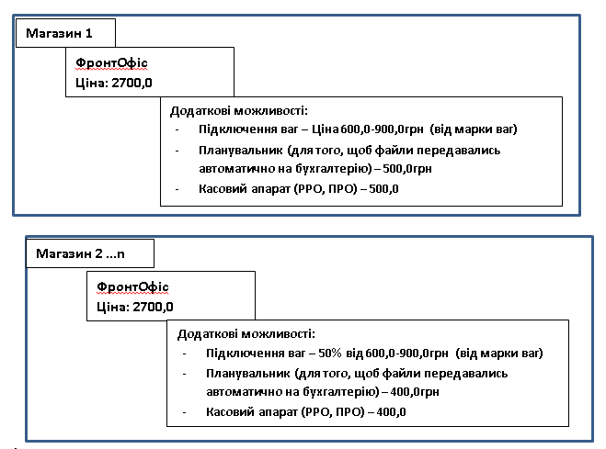

Варіант 1
Автоматизована торгова точка, яка працює локально
Всього по програмному забезпеченню = Кількість магазинів х 2700,0
Навчання, впровадження: з розрах. 400,0грн за год. Приблизно 5год х 400,0грн = 2000,0

Slide 5
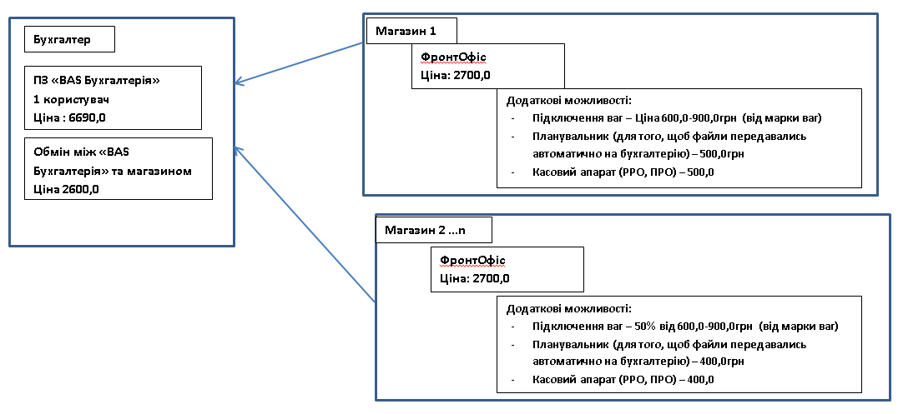

Варіант 2
Магазин оприбутковує товар та продає його
Формує файли експорту «оприбуткування» та «продажу» та передає в бухгалтерію
Всього по програмному забезпеченню: 6690,0+Кількість магазинів х 2700,0 + 2600,0 =
Навчання, впровадження: з розрах. 400,0грн за год. Приблизно 5год х 400,0грн = 2000,0

Slide 6
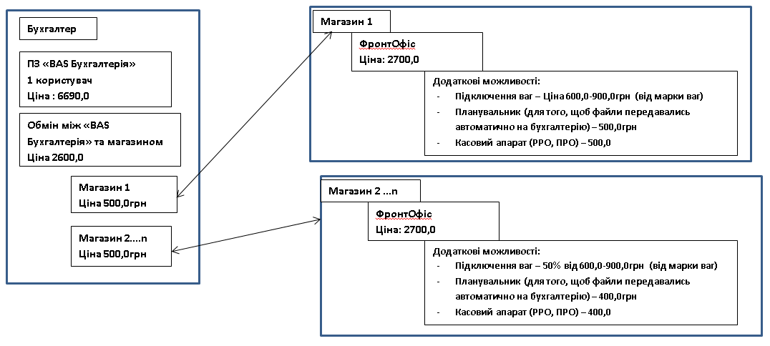



Варіант 3
Магазин оприбутковує товар та продає його
Дублікат програми магазину встановлюється на ПК бухгалтера. Бухгалтер формує файли експорту «оприбуткування» та «продажу» та відразу робить обмін з основною програмою («BAS Бухгалтерія»).
Всього по програмному забезпеченню=6690,0+Кількість магазинів х(2700,0+500,0) + 2600,0
Навчання, впровадження: з розрах. 400,0грн за год. Приблизно 5год х 400,0грн = 2000,0

Slide 7
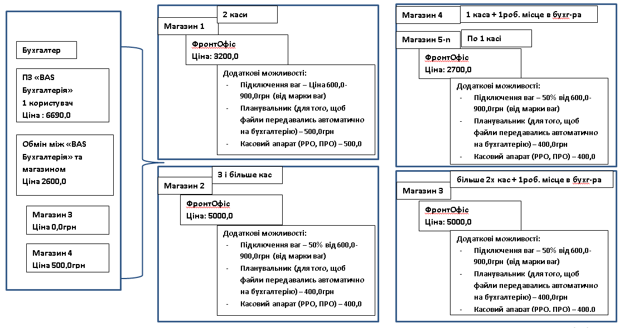
Варіант 4
Магазин формує файли експорту «оприбуткування» та «продажу» та передає в бухгалтерію
В одному з магазинів 2 каси. В іншому 3 каси
Всього по програмному забезпеченню = 6690,0 + 2600,0 + Кількість магазинів на 2 користувачі х (2700,0+500,0) + Кількість магазинів на 3 і більше користувачів х 5000,0

Slide 8
Контакти
Адреса офісу компанії «СНіШ»:
м. Вінниця, вул. Замостянська буд.35, офіс 315
Контактні телефони:
(0432) 60-38-26, +38 (097)495-91-56
e-mail: snish.kompani@gmail.com
http://snish.com.ua/
ДЯКУЄМО ЗА УВАГУ !!!

